Slide 1
Session 1 - CI 10
Làm quen với Java và Game
Techkids Coding School

Slide 2
Sơ lược
Mục tiêu:
Làm quen với Java trên IntelliJ
Giới thiệu về khái niệm và ý nghĩa OOP - lập trình hướng đối tượng
Lập trình OOP với Java và 4 tính chất cơ bản
Ứng dụng OOP trong lập trình game - Khái niệm của game loop và game object
Xử lí hiển thị và di chuyển cơ bản cho các game object
Thực hành dưới hình thức làm game, yêu cầu:
Setup project game từ nguồn: https://github.com/linhnt2803/ci-begin
Tạo class GameWindow/GameCanvas
Tạo class GameObject và kế thừa thành các class con (Background/Player), đọc và đưa ảnh background/player vào game.
Di chuyển cho player bằng các phím W, A, S, D

Slide 3
Làm quen với Java trên IntelliJ
Khai báo:
Hàm main
Các kiểu dữ liệu cơ bản (boolean, char, int, float, double, String, ...)
Các cấu trúc lệnh cơ bản (if-else/switch-case, for/while/do-while, ...)
Cấu trúc try-catch, xử lí Exception

Slide 4
2. Giới thiệu về OOP
Khái niệm:
OOP là môt hình mẫu lập trình tổ chức các thành phần trong chương trình thành các đối tượng (Object), mỗi đối tượng được tạo thành từ khuôn là một lớp (Class).
Một đối tượng sẽ bao gồm các thuộc tính (property) và phương thức (method) cho phép mô tả đặc điểm và hoạt động của đối tượng trong hệ thống
Đặc điểm - Ý nghĩa:
OOP tập trung vào thiết kế các thực thể trong hệ thống trước khi triển khai
Là một hình mẫu lập trình dễ tiếp cận, đơn giản hóa việc triển khai các ý tưởng , khái niệm.
Tăng tính tương tác giữa các phần trong hệ thống, đơn giản hóa việc bảo trì và mở rộng

Slide 5
3. OOP với Java
Khái niệm class - instance
Khái niệm property - method - constructor
4 tính chất cơ bản: đóng gói - thừa kế - trừu tượng - đa hình
Triển khai các class: GameWindow (cửa sổ màn hình) & GameCanvas (khung game), cho phép tạo 1 cửa sổ trên máy tính và hiển thị 1 khung game trong cửa sổ đó.

Slide 6
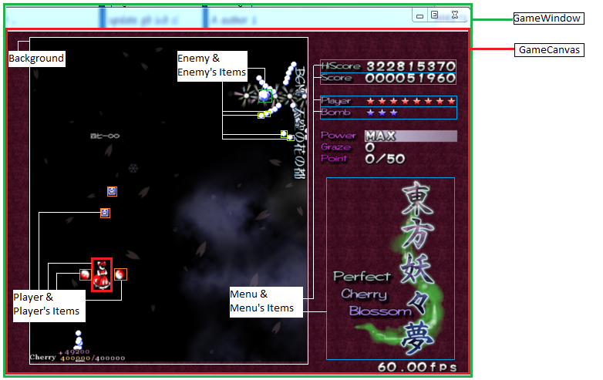
4. Ứng dụng của OOP trong làm game
Khái niệm game loop và game object

Slide 7
4. Ứng dụng của OOP trong làm game
Khái niệm game loop và game object
GameObject
Có thể chia nhỏ các thành phần trong game, mỗi thành phần sẽ được triển khai thành các class khác nhau phục vụ việc phát triển và quản lí.
Các đối tượng trong game sẽ được gọi dưới tên chung: GameObject
Kế thừa từ GameObject là các class cụ thể như: Background, Player, Enemy, …
Mỗi GameObject có 2 methods chính là: run() - chạy logic và render() - chạy hiển thị
Game loop:
Là vòng lặp game
Mỗi lần lặp tương đương với 1 khung hình trong game
Mỗi lần lặp sẽ gọi run() và render() của tất cả GameObject đang hoạt động

Slide 8
5. Xử lí hiển thị và di chuyển cơ bản cho các GameObject
Hiển thị
Triển khai 2 class: Background & Player kế thừa GameObject
Load ảnh từ file với hàm thư viện (SpriteUtils.loadImage()) và lưu dưới dạng kiểu dữ liệu ảnh (BufferedImage)
Khai báo thuộc tính image - lưu ảnh hiển thị cho class Background & Plaỷer
Khai báo thuộc tính x, y - lưu tọa độ vị trí cho class Background & Plaỷer
Thiết lập vẽ ra ảnh hiển thị tại tọa độ vị trí mỗi lần render() cho class Background & Plaỷer
Di chuyển
Thay đổi tọa độ x, y của Background & Player trong hàm run() để di chuyển
Bắt sự kiên ấn nút điều khiển (W, A, S, D) để thay đổi tọa độ tương ứng cho Player, hình thành cơ chế điều khiển Player di chuyển lên, xuống, trái, phải

